Slide 2

REPÚBLICA DE MOÇAMBIQUE
Cidade de Maputo
Conselho dos Serviços de Representação do Estado
Serviço de Saúde
Grau de Cumprimento das Recomendações da Matriz da V Reunião de Coordenação
Maputo, Outubro de 2026

Slide 3

Conteúdo de Apresentação
Objectivos da Apresentação
Metodologia de Avaliação
Grau de Cumprimento das Recomendações
Avaliação Geral
02

Slide 4
Objectivo
Avaliar o grau de cumprimento das recomendações da Matriz da V Reunião de Coordenação do Serviço de Saúde da Cidade de Maputo, identificando avanços, constrangimentos e medidas de melhoria que contribuam para a prestação de um serviço de saúde de qualidade e humanizado para todos.

Slide 5
Metodologia de Avaliação
Cumprido 100%
Cumprido Parcialmente 50 à 99%
Não Cumprido 0 - 49%

Slide 6
Recomendações Transitadas da IV Reunião
Constatação | Recomendação | Responsável | Grau de Cumprimento
1. Elevado tempo de espera para cirurgias nos hospitais | Realizar campanhas de cirurgias | HGM e HGJM | Parcialmente Cumprido
 |  |  | Foram realizadas 2 campanhas de cirurgia de catarata, tendo abrangido 501 adultos e 20 crianças. Contudo, devido a falta de material médico cirúrgico e anestesicos, não foram realizadas camapanhas para outras especialidades.

Slide 7
Tempo de Espera para Cirurgia
Hospitais | Cirurgia Geral |  | Ortopedia |  | Oftalmologia |  | Ginecologia
 | 2025 | 2026 | 2025 | 2026 | 2025 | 2026 | 2025 | 2026
HGJM | 220 dias | 240 dias | 7 dias | 7 dias | 240 dias | 60 dias | 90 dias | 180 dias
HGM | 365 dias | 365 dias | 30 dias | 30 dias | 15 dias | 15 dias | 120 dias | 60 dias

Slide 8
Recomendações Transitadas da IV Reunião
Constatação | Recomendação | Responsável | Grau de Cumprimento
2. A triagem de doentes nos Centros de Saúde está sendo feita pelo pessoal de enfermagem | Os Centros de Saúde devem fazer redistribuição do pessoal de modo a colocar técnicos de medicina geral nos gabinetes de triagem | DDS/RH | Não Cumprido
 |  |  | Foi possível garantir o atendimento na triagem com recurso a médicos e TMG’s nos distritos de KaNyaka e KaMaxakeni, apesar de ainda se verificar um défice de TMG. Nos distritos de KaTembe, KaMavota, KaMpfumu, KaMubukwana e Nlhamankulo, a triagem continua a ser assegurada por enfermeiros, em virtude do défice de TMG, situação que permanece como um dos desafios na garantia da cobertura adequada dos serviços.

Slide 9
Necessidade de Técnicos de Medicina Geral
Distritos | TMG´s existentes |  |  | Necessidade de TMG’s
 | SNS | Parceiros | Total
KaMpfumu | 17 | 7 | 24 | 5
Nhlamankulu | 14 | 6 | 20 | 6
KaMaxakeni | 16 | 2 | 18 | 2
KaMavota | 16 | 9 | 25 | 6
KaMubukwana | 23 | 7 | 30 | 6
KaTembe | 4 | 3 | 7 | 4
KaNyaka | 1 | 0 | 1 | 2
Cidade de Maputo | 91 (73%) | 34 (27%) | 125 | 31

Slide 10
Balanço do Desempenho dos Indicadores de SP
Constatação | Recomendação | Responsável | Grau de Cumprimento
3. Deficiente uso de Sanitários nas US | Activação dos Comités de Saúde para melhor envolvimento da comunidade sobre o uso das US | Hospitais/DDS/DS | Cumprido
 |  |  | Houve a reactivação dos Comités de Saúde em todos os distritos e hospitais, contudo, a sua operacionalização continua um desafio, tendo em conta que os membros dos Comités manifestam preocupação relacionada com a falta de incentivos, o que comprometer a sua participação e o regular funcionamento das actividades.

Slide 11
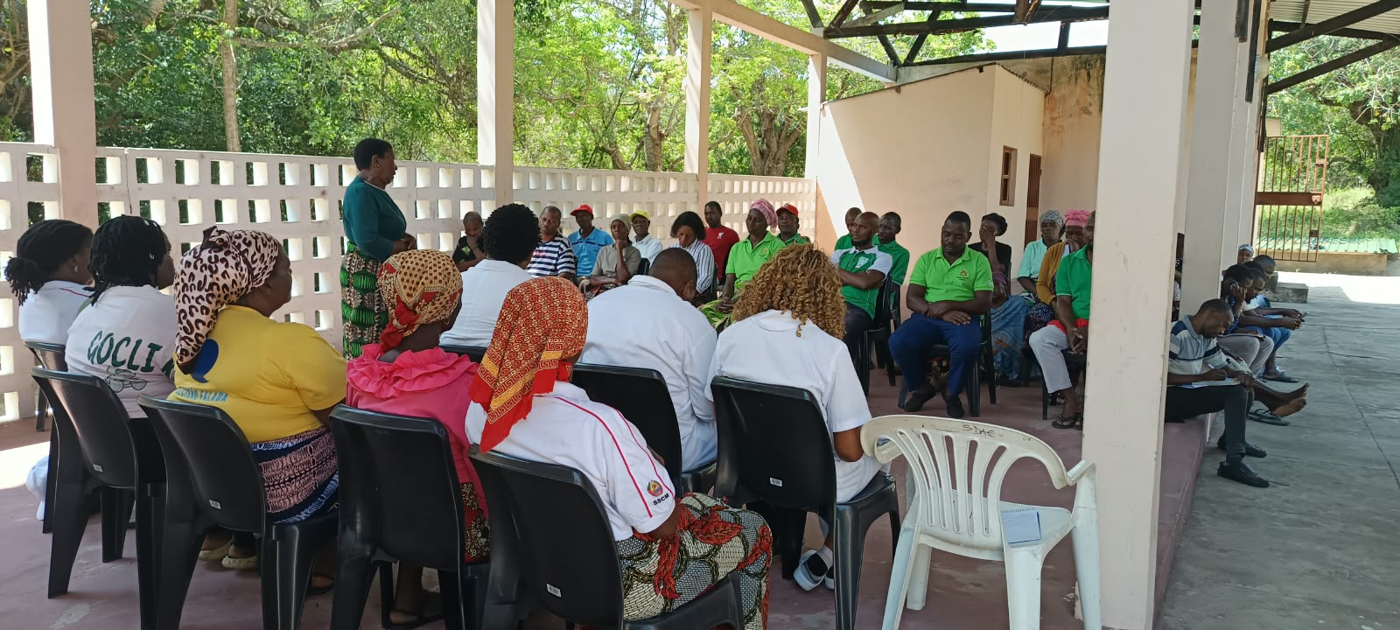
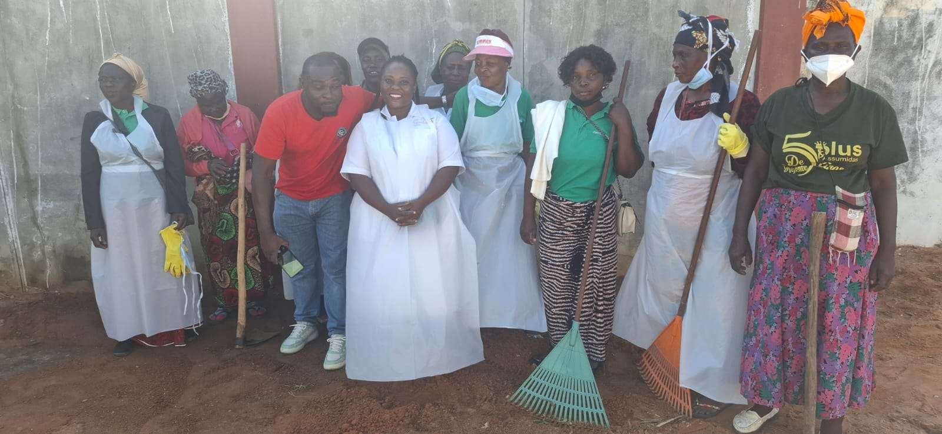
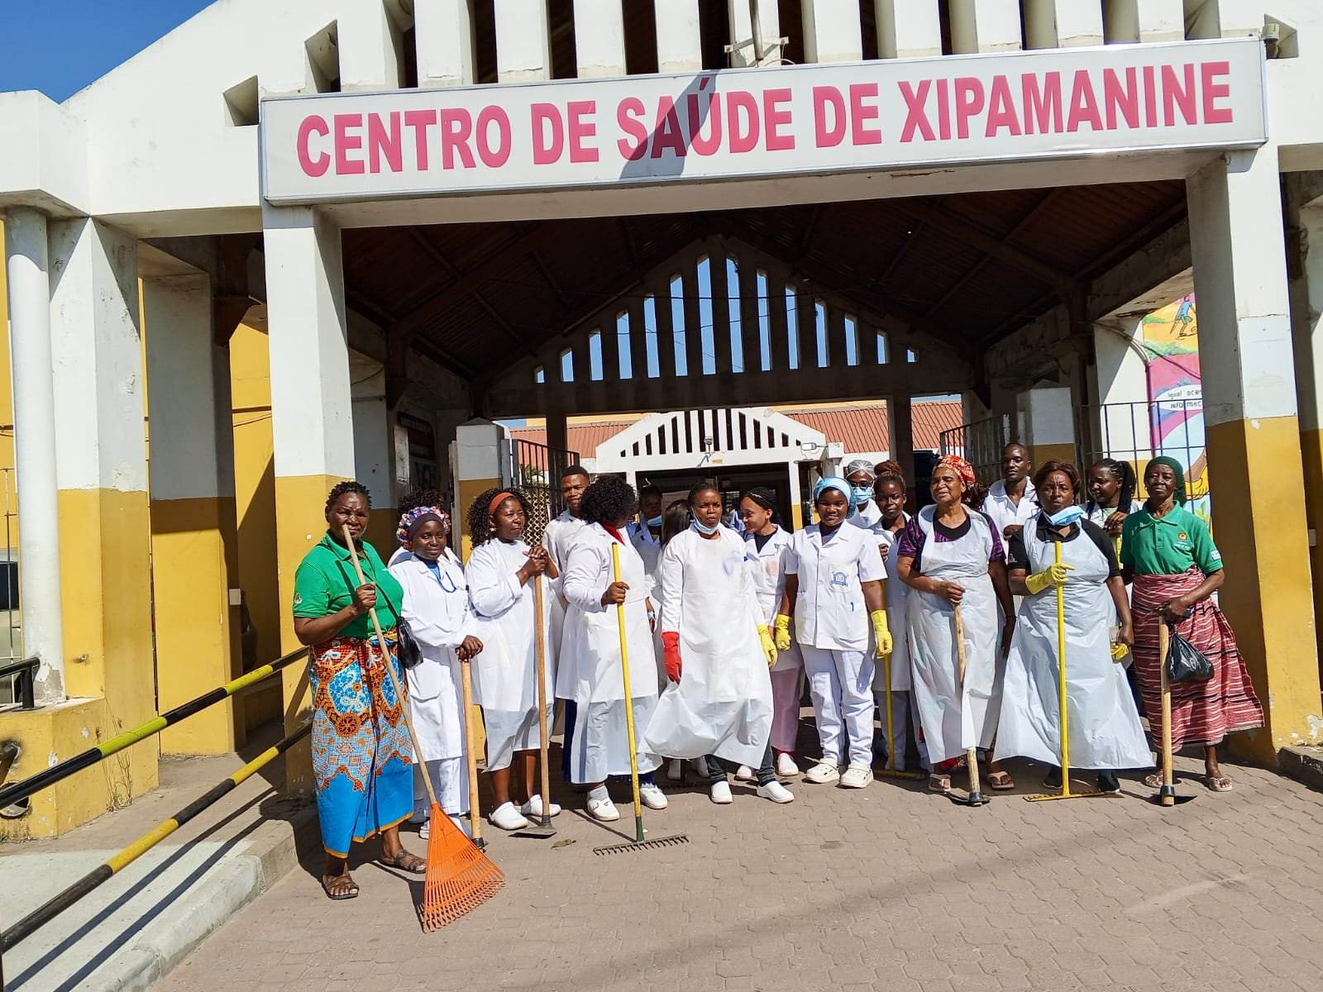
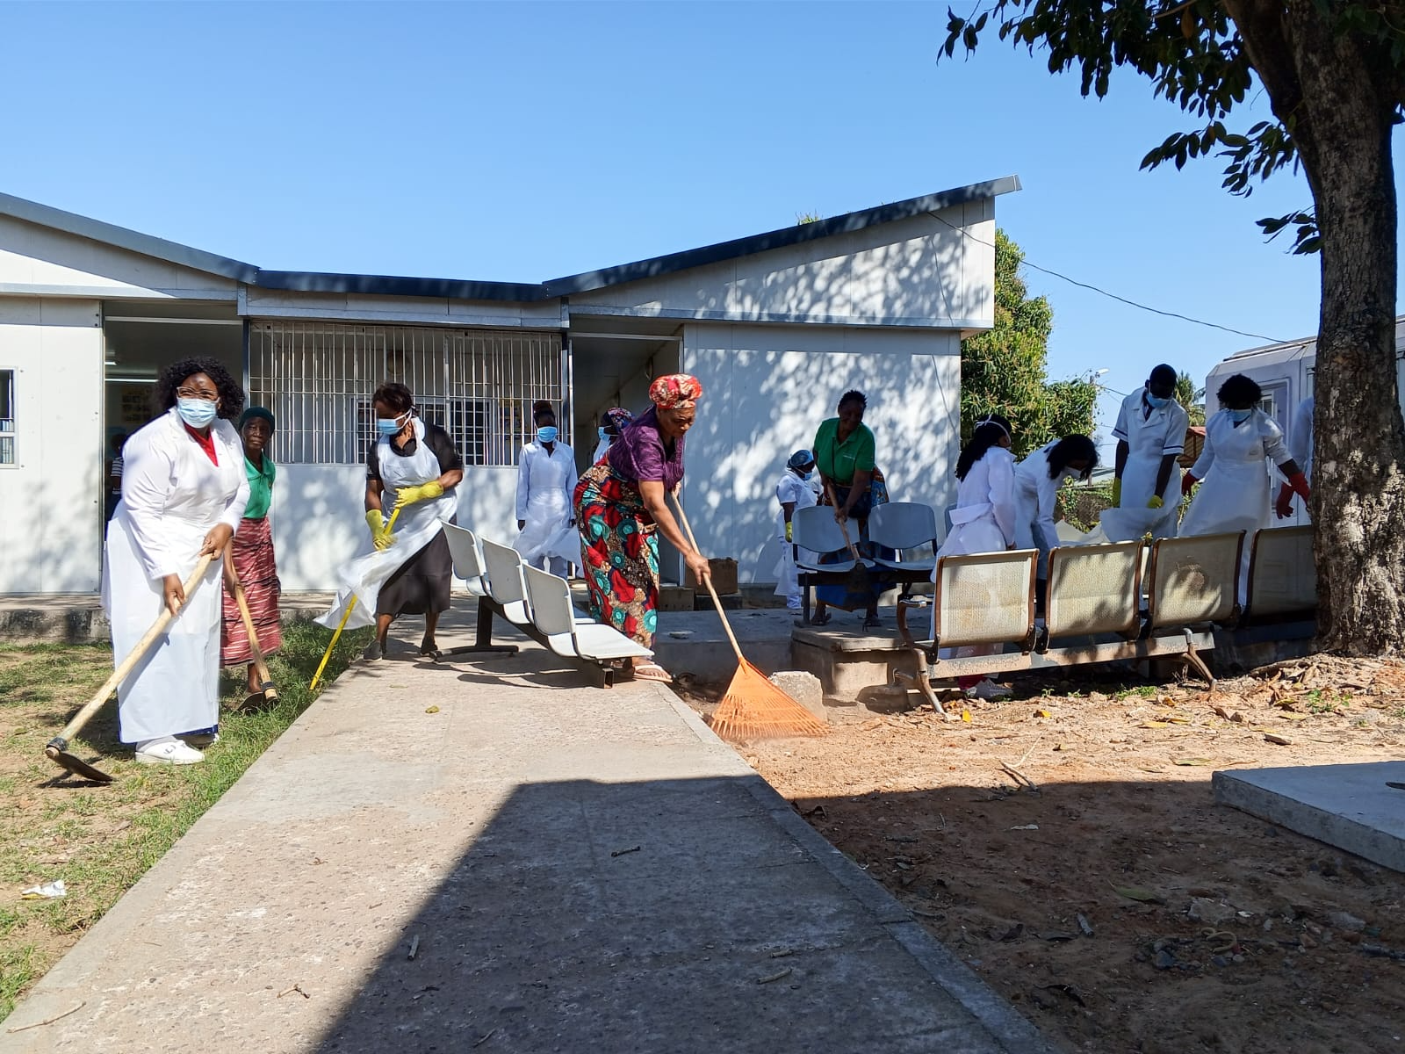
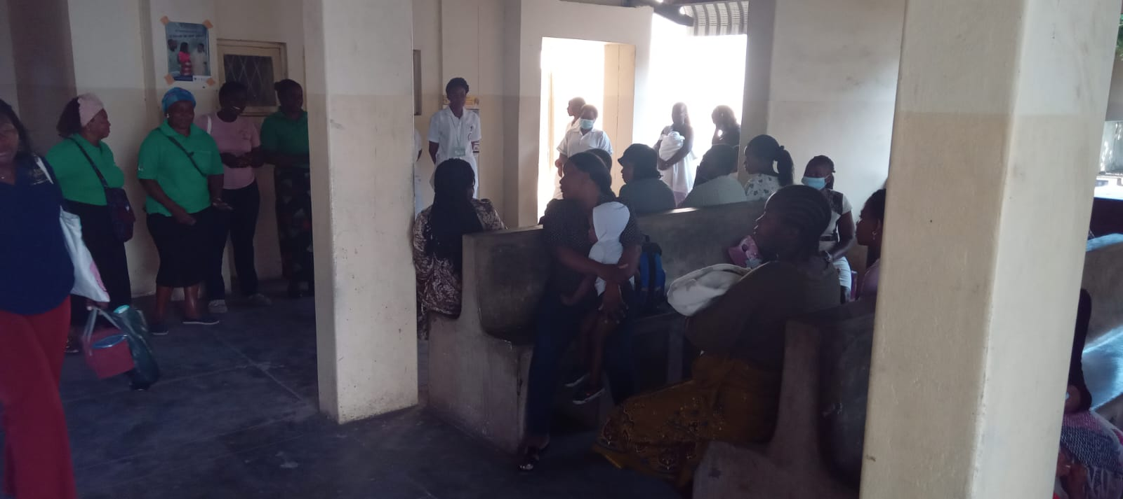
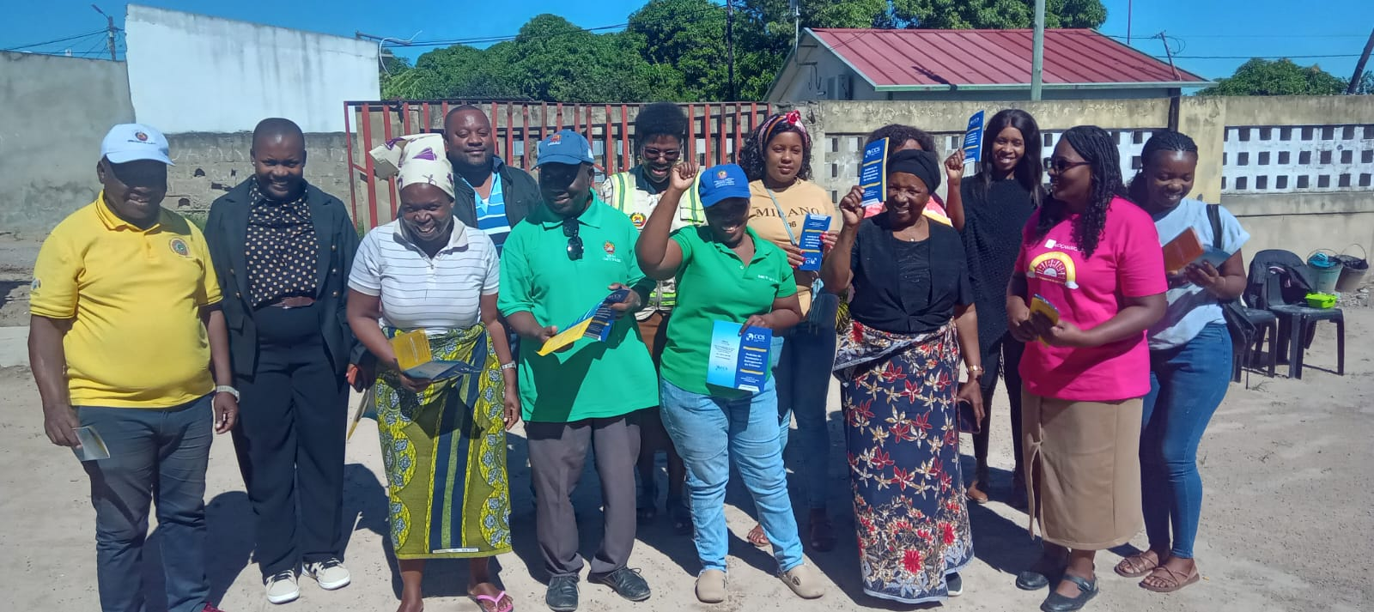

Slide 12
Balanço do Desempenho dos Indicadores de SP
Constatação | Recomendação | Responsável | Grau de Cumprimento
4. Baixo alcance da meta de distribuição de redes mosquiteiras na CPN | Extractificar os dados da rede pública e privada, para avaliar o desempenho da rede pública | DS/DEPC | Cumprido
 |  |  | Durante o 1.º semestre de 2026, foram atendidas 26.413 mulheres na 1.ª consulta de CPN. Destas, 21.322 foram atendidas na rede pública, com uma cobertura de 99,8% de mulheres que receberam redes. Na rede privada foram registadas 5.091 primeiras consultas, com distribuição de 793 redes mosquiteiras, correspondendo a cerca de 15,6%.

Slide 13
Balanço do Desempenho dos Indicadores de SP
Constatação | Recomendação | Responsável | Grau de Cumprimento
5. Aumento do Rácio de Mortalidade Materna | Reforçar a capacitação e supervisão das enfermeiras de SMI em matéria de monitoria adequada do trabalho de parto através do partograma, bem como no reconhecimento precoce e manejo das principais complicações obstétricas | DS/Hospitais/DDS | Parcialmente cumprido
 |  |  | Todas as maternidades contam com o acompanhamento de um padrinho Gineco-Obstetra, que, durante as visitas de supervisão e apoio técnico, realiza capacitações em serviço, com enfoque na utilização adequada do partograma e na melhoria da qualidade da assistência ao parto. Apesar destas intervenções, a Província continua a registar um rácio de mortalidade materna acima do padrão estabelecido, o que demonstra a necessidade de intensificar as acções de melhoria da qualidade dos cuidados, fortalecer a identificação e referência das gestantes de alto risco e assegurar a resposta atempada às emergências obstétricas.

Slide 14
Rácio da Mortalidade Materna por Distrito
Distritos | Nº Óbitos 2025 | Nº Óbitos 2026 | Nados Vivos 2026 | Rácio MM Intra hospitalares/100.000 N.V 2026
KaMpfumu | 33 | 32 | 6981 | 458/1000000
Nhlamankulu | 3 | 11 | 7685 | 143/100000
KaMaxakeni | 0 | 0 | 947 | 0/100000
KaMavota | 9 | 7 | 6403 | 109/100000
KaMubukwana | 1 | 0 | 1463 | 0/100000
KaTembe | 0 | 0 | 260 | 0/100000
KaNyaka | 0 | 0 | 45 | 0/100000
Cidade de Maputo | 46 | 50 | 23784 | 210/100000
12

Slide 15
Situação Epidemiológica da Cidade de Maputo
Constatação | Recomendação | Responsável | Grau de Cumprimento
6. Aumento dos casos de Malária | Realizar refrescamentos contínuos em manejo de casos de malária nos cuidados de saúde primário garantido a actualização permanente das equipas clínicas | DS | Cumprido
 |  |  | Durante o 1.º semestre de 2026, registou-se uma redução de 16% dos casos de malária, em comparação com o mesmo período de 2025. Este resultado foi acompanhado pelo reforço da qualidade do diagnóstico e manejo dos casos, através das seguintes acções: Refrescamento em 20 unidades sanitárias, abrangendo cerca de 210 participantes; Divulgação do curso de Malária na plataforma Telessaúde; e Disseminação das Normas de Tratamento da Malária – 4.ª Edição (2025).

Slide 16
Desempenho Orçamental e Financeiro
Constatação | Recomendação | Responsável | Grau de Cumprimento
7. Redução de receitas a nível das Instituições | Realizar um trabalho conjunto para averiguar os motivos da redução das receitas a nível das instituições | DAF/DEPC | Cumprido
 |  |  | Foi realizado o exercício de averiguação das causas da redução da receita arrecadada, tendo-se concluído que os principais factores associados são: Falta de actualização das taxas moderadoras; Insuficiência de orçamento para a aquisição de consumíveis necessários à prestação de serviços, devido a falta de retorno do orçamento da receita. Propostas de melhoria: Rever e actualizar as taxas moderadoras aplicadas no CEM; Submeter e aprovar a proposta de introdução de consultas especiais nos Hospitais Gerais, como medida de reforço da capacidade de geração de receitas.
14

Slide 17
Desempenho Orçamental e Financeiro
Constatação | Recomendação | Responsável | Grau de Cumprimento
8. Falta de refeições para os pacientes dos Hospitais | Garantir no mínimo duas refeições para os pacientes com familiares e três para pacientes sem família | Hospitais | Cumprido
 |  |  | Os Hospitais da Cidade de Maputo oferecem 2 refeições aos pacientes com familiares e 3 refeições para pacientes que não recebem familiares, no entanto a garantia do número de refeições está condicionada pela disponibilidade Orçamental.

Slide 18
Mecanismo de Aumento de Financiamento no Sector da Saúde
Constatação | Recomendação | Responsável | Grau de Cumprimento
9. Dificuldades na busca de parcerias para a melhoria das condições das US | Identificar potenciais parceiros com perspectiva de assinatura de Memorandos de entendimento | DEPC | Em curso
 |  |  | Foram assinados 11 novos Memorandos de Entendimento com parceiros não governamentais, estabelecendo mecanismos de colaboração e apoio às diferentes áreas de intervenção do sector da saúde. Adicionalmente, tem-se verificado um maior envolvimento de agentes económicos, que têm contribuído através de apoio financeiro, fornecimento de bens e materiais, bem como realização de obras e intervenções de melhoria das infra-estruturas das Unidades Sanitárias.
16

Slide 19
Humanização dos Cuidados de Saúde
Constatação | Recomendação | Responsável | Grau de Cumprimento
10. Persistência do Mau atendimento a nível das Us | Os gestores dos hospitais devem continuar vigilantes de modo que os valores dos profissionais de saúde não se percam e responsabilizar os profissionais com uma má conduta | RH/DS/Hospitais | Cumprido
 |  |  | Foram instaurados 10 processos disciplinares contra funcionários envolvidos em casos de má conduta e mau atendimento aos utentes, sendo os mesmos responsabilizados de acordo com o EGFAE vigente. As unidades sanitárias têm reforçado a supervisão e a responsabilização dos profissionais, através de participações e instauração de processos disciplinares, conforme a gravidade de cada caso, garantindo igualmente o acompanhamento dos processos até ao seu devido desfecho.

Slide 20
Dados comparativos dos PD instaurados em 2025 e 2026 ( 1°Semestre)
Instituição | Processos Instruidos |  |  |  |  |  | Processos concluídos |  |  |  |  |  |  |  | Em tramitação
 |  |  |  |  | Sancionados |  |  |  |  |  | Arquivados
 | 2025 (a) | 2026 (b) | (b)-(a) | % | 2025 (a) | 2026 (b) |  | (b)-(a) | % | 2025 (a) |  | 2026 (b) | (b)-(a) | % | 2025 (a) | 2026 (b)
SSCM | 1 | 0 |  |  | 0 | 0 |  |  |  | 1 |  | 0 |  |  | 0 | 0
HGM | 5 | 1 |  |  | 5 | 1 |  |  |  | 0 |  | 0 |  |  | 0 | 0
HGJM | 1 | 6 |  |  | 1 | 4 |  |  |  | 0 |  | 2 |  |  | 0 | 0
HGPC | 0 | 0 |  |  | 0 | 0 |  |  |  | 0 |  | 0 |  |  | 0 | 0
HPI | 0 | 0 |  |  | 0 | 0 |  |  |  | 0 |  | 0 |  |  | 0 | 0
HGC | 0 | 3 |  |  | 0 | 1 |  |  |  | 0 |  | 2 |  |  | 0 | 0
ICSM | 0 | 0 |  |  | 0 | 0 |  |  |  | 0 |  | 0 |  |  | 0 | 0
Total | 07 | 10 | 3 | 42.8 | 06 | 06 |  | 0 | 0 | 1 |  | 4 | 3 | 300 | 0 | 0

Slide 21
Auto-cuidado e Bem-estar do Profissional de Saúde
Constatação | Recomendação | Responsável | Prazo | Grau de Cumprimento
11. Verifica-se um esgotamento mental por parte dos funcionários das US | Garantir que todos os profissionais de saúde façam consultas regulares de saúde mental | DS/RH/Hospitais/DDS/ICSM | Permanente | Cumprido
 |  |  |  | O Serviço de Saúde e as Unidades Sanitárias têm reforçado acções de apoio e acompanhamento dos profissionais, através da identificação de funcionários que apresentam sinais de desgaste emocional, encaminhamento para acompanhamento especializado, realização de sessões de sensibilização sobre saúde mental e gestão do stress, bem como promoção de momentos de escuta e apoio psicossocial, tendo reservado um dia específico para o atendimento em saúde mental para o trabalhador.

Slide 22
Constatação | Recomendação | Responsável | Grau de Cumprimento
12. Existência de serviços que ainda não dispõem da plataforma SIS-H | Expandir o SIS-H aos serviços que ainda não dispõem da plataforma, assegurando a sua interoperabilidade com outros sistemas em funcionamento no hospital | SSCM/HGM | Parcialmente Cumprido
 |  |  | Actualmente, o sistema encontra-se operacional nos Serviços de Urgência, Bloco Operatório, enfermarias, com excepção da Neonatologia, e em algumas áreas de consultas externas. A implementação ainda não abrange integralmente todos os serviços, encontrando-se pendentes as áreas de Psicologia, Terapia da Fala, Terapia Ocupacional, Doenças Crónicas, CAIVV, Fisioterapia, Estomatologia, Laboratório e Imagiologia. No que concerne à interoperabilidade do SIS-H com os demais sistemas de informação em saúde, esta componente ainda não foi efectivada, permanecendo como uma das prioridades no processo de consolidação e expansão do sistema.

Slide 23
Avaliação Geral

Slide 24
Muito Obrigado!
Maputo Cidade, pela Convergência Económica, Inclusão, Inovação e Progresso Social.

